Slide 1
ასო-ბგერა „ხ“
რიტა შუბითიძე
186-ე საჯარო სკოლა

Slide 3
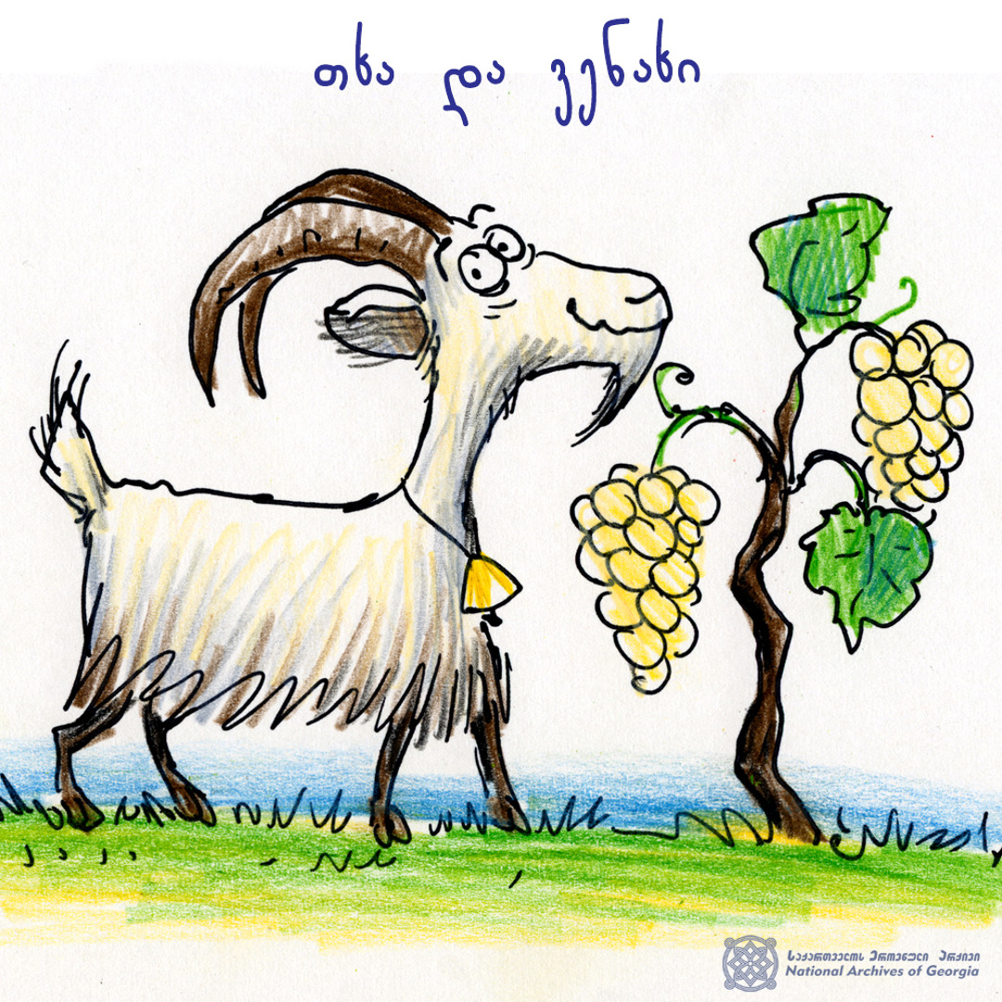
თხა

Slide 4
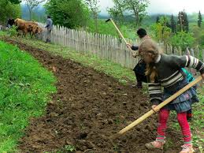
თოხი ხუთი

Slide 5
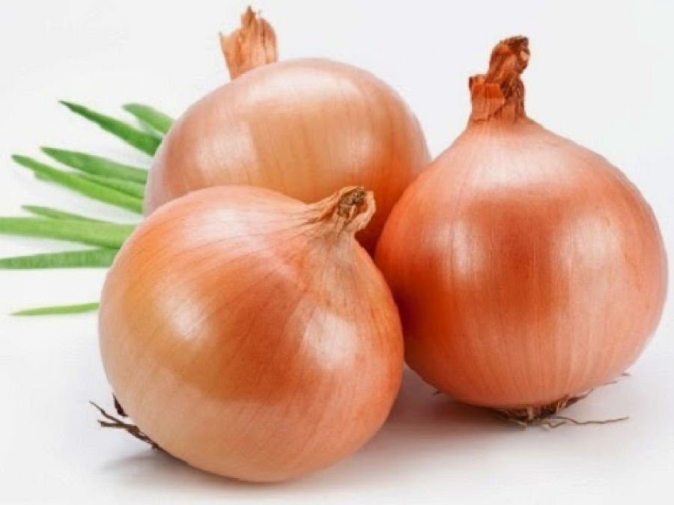
ხილი ხახვი

Slide 6
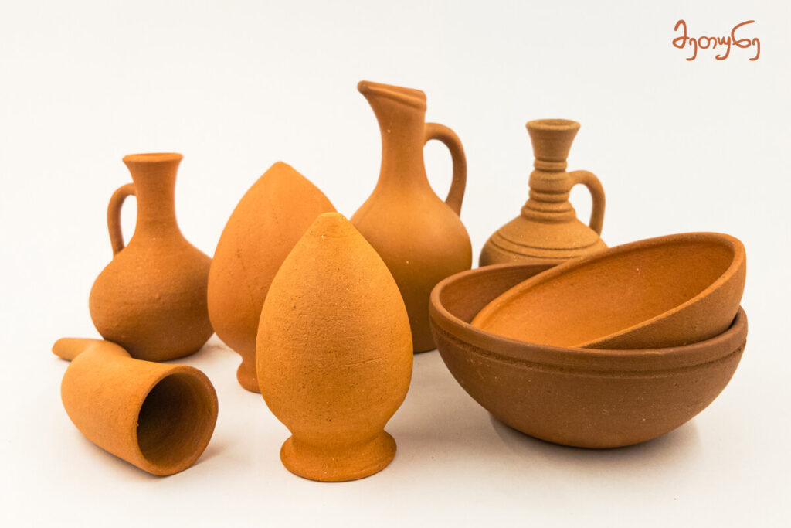
თიხა

Slide 7
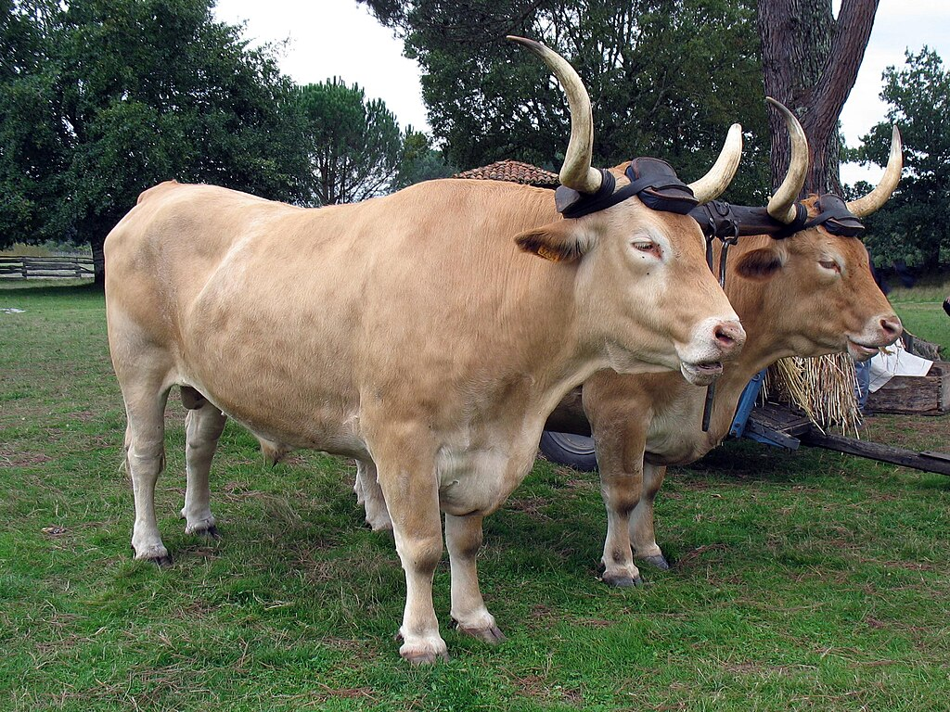
ხერხი ხარი

Slide 8
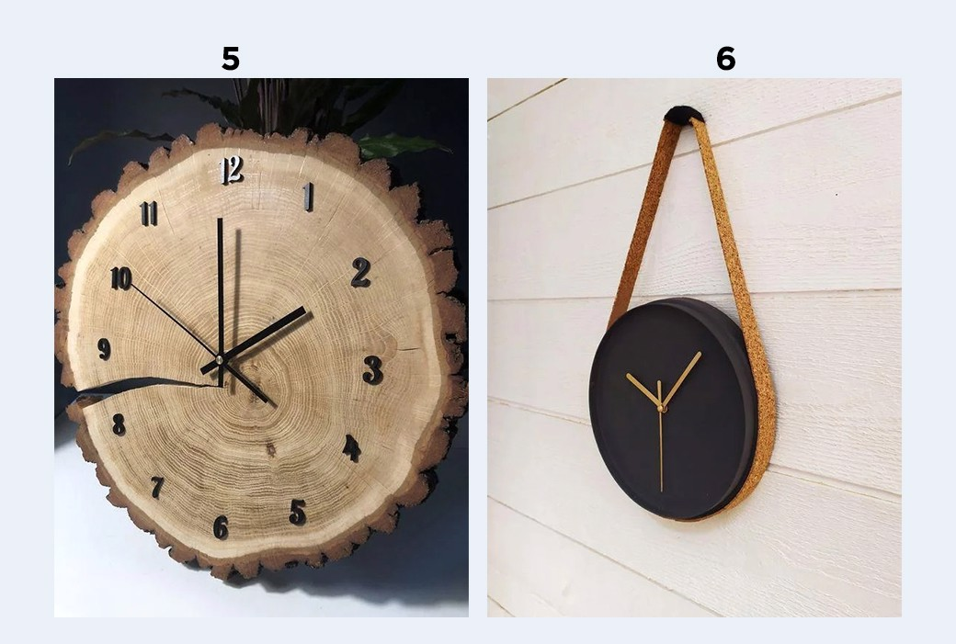
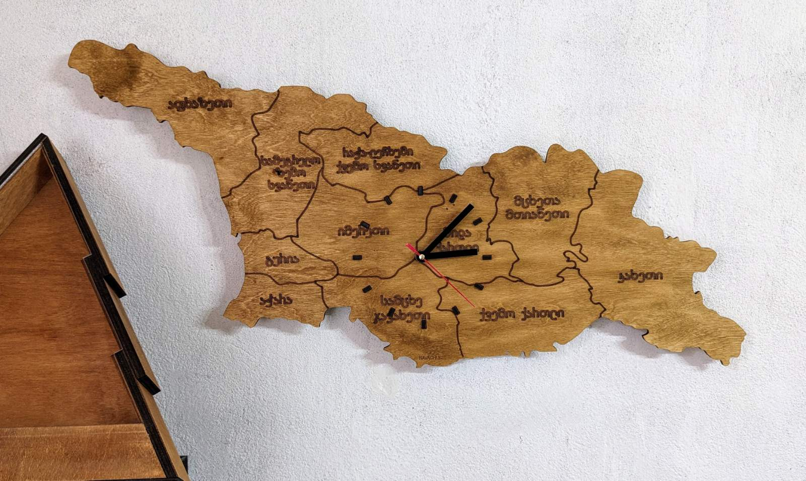
ხის საათი

Slide 9
წავიკითხოთ მარცვლები
ა
ხა
ხ
ი
ხი

Slide 10
შევადგინოთ სიტყვები
ხა
ხა
თი
ს
ხი

Slide 11
თხა თ ხ ა ხ ახ. ხა-ხა. თი-ხა. თხა. ა-ხი-ა. აი თიხა. აი თხა. ათი თიხა. ასი თხა. აი ხახა. ათი ხახა. ასი ხახა. აი სია. აი საათი. ათი საათი. ხის საათი. აი ხის საათი.

Slide 12
ვისწავლოთ ენის გასატეხი

Slide 13
ვისწავლოთ ანდაზები:
ხერხი სჯობია ღონესა, თუ კაცი მოიგონებსა.
ხარი ხართან რომ დააბა, ან ზნეს იცვლის, ან ფერსაო.

Slide 14
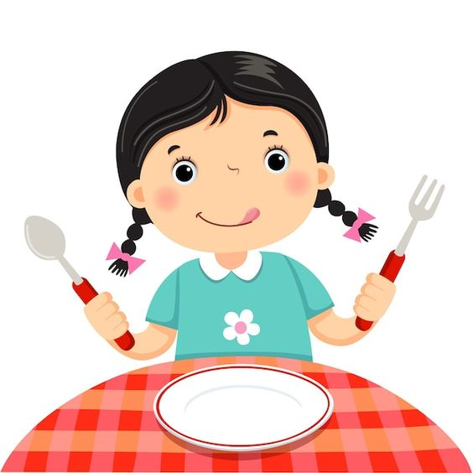
ვისწავლოთ ლექსი
პირს ვიბანთ, საჭმელს მივირთმევთ
ჩვენი პატარა ხელებით,
კიდევ რად გვინდა ხელები?
დედიკოს მოვეფერებით.
რომ გავიზრდებით დიდები
რას გავაკეთებთ ხელებით?
დედა სამშობლოს მოვხატავთ
ლამაზ-ლამაზი ფერებით.

Slide 15
წარმატებებს გისურვებთ!

